Slide 1
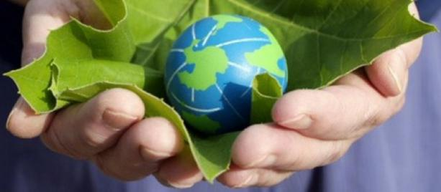
Я досліджую світ
2 клас
Людина і природа навесні
Урок 91
Які рослини потребують охорони з боку людини?

Slide 2
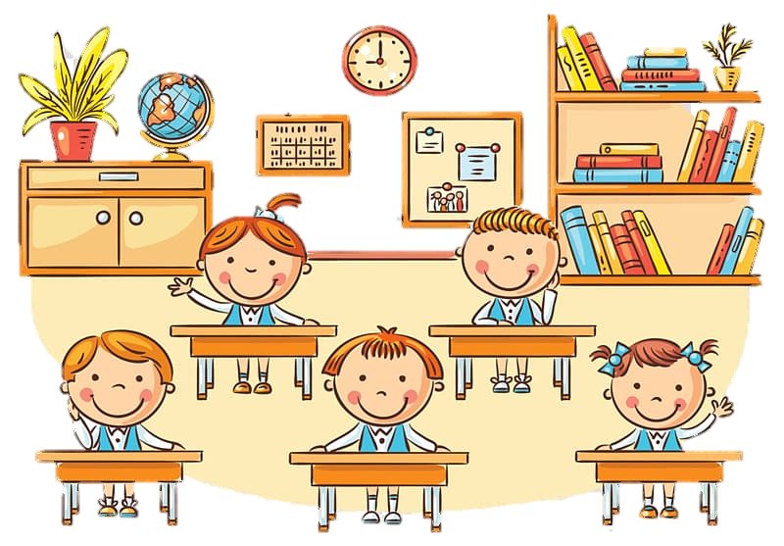
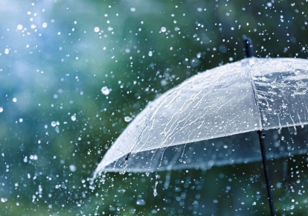
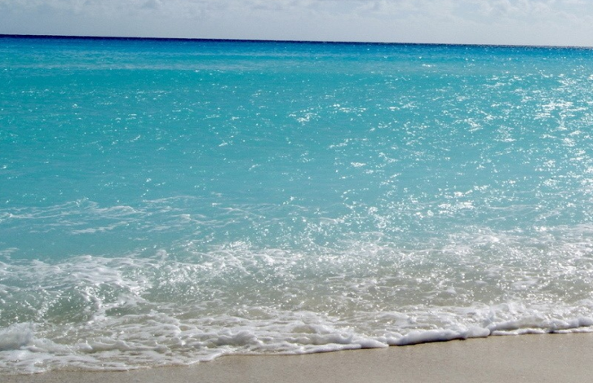
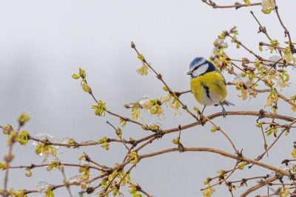
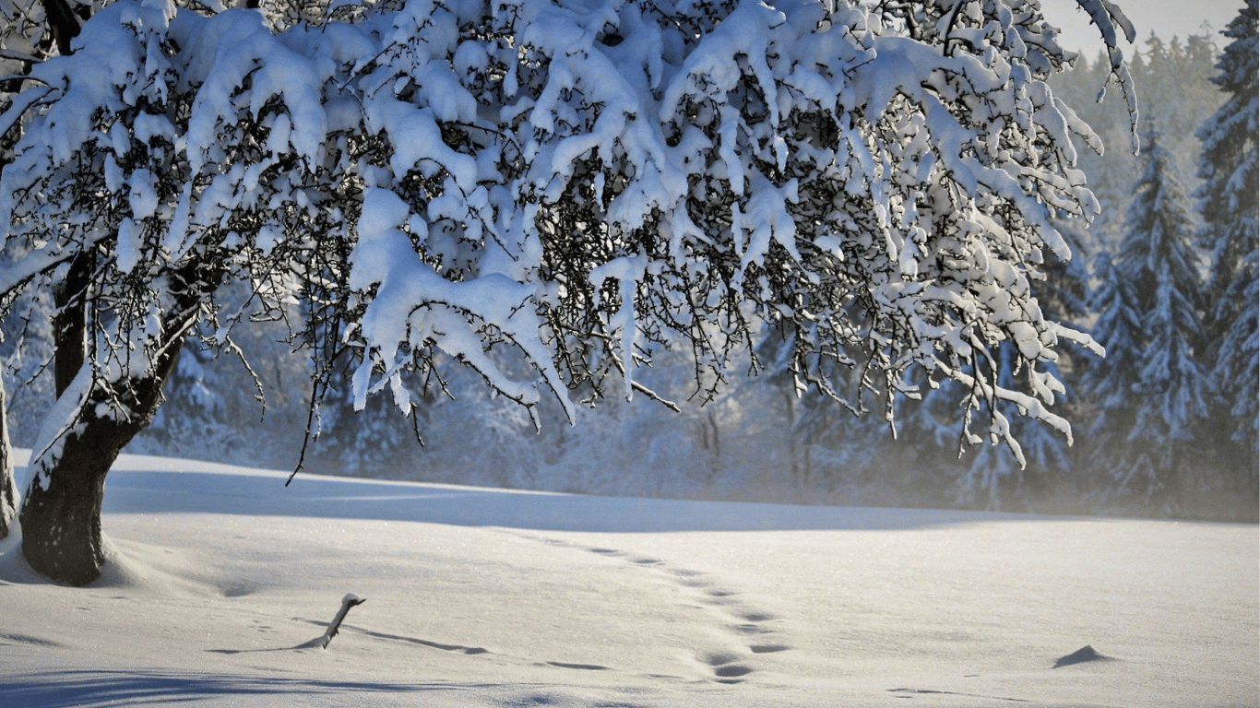
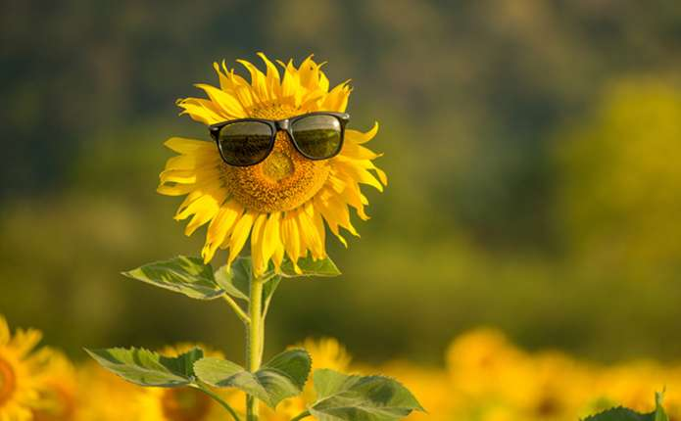
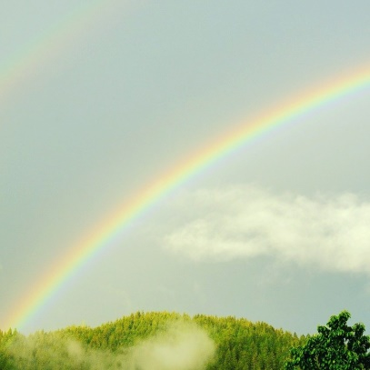
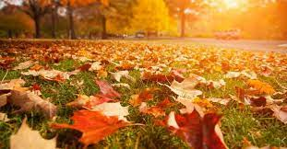
Емоційне налаштуйся на роботу
Вибери світлину з явищем природи, яке виражає твої емоції
Пролунав дзвінок веселий.
Всі готові? Все готово?
Ми не відпочиваємо,
Ми працювати починаємо.
Дощ
Хвильки на морі
Перші листочки
Сніг
Спека
Веселка
Листопад

Slide 3
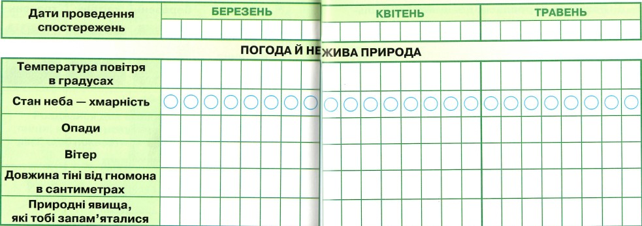
Вправа «Синоптик»
Яка зараз пора року?
Яке число місяця?
Який місяць року?
Який день тижня?
Спостерігай за погодою і неживою природою. Заповнюй весняний календар спостережень
Зошит.
Сторінка
30-31

Slide 4
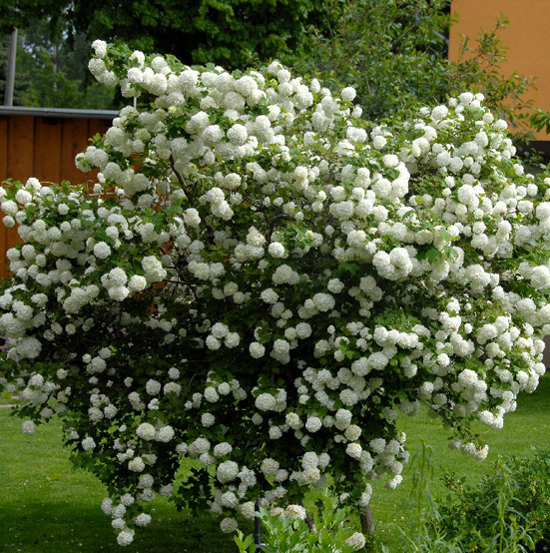
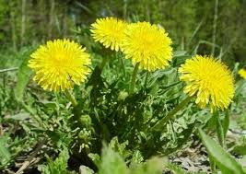
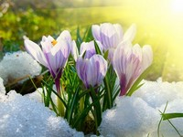
Пригадай
Як потрібно ставитися до рослин?
Чому не можна топтати квіти, ламати гілки?
Які квіти з Червоної книги України ти пам’ятаєш?
Сьогодні на уроці ми ознайомимося з «Червоною книгою України», метою її створення та необхідністю охорони дикорослих рослин

Slide 5
Червона книга України
В наш час багатьох рослин ми не зможемо побачити. Вони або зникли, або чисельність їх виду дуже маленька.
Учені створили Червону книгу України, щоб урятувати види рослин і тварин, що перебувають на межі зникнення.
Ти, напевне, здогадуєшся, чому її саме так назвали.
Підручник.
Сторінка
118

Slide 6
Червона книга України
Червоний колір книги означає небезпеку. Він ніби застерігає:
«Зупиніться, припиніть нищити природу!»
Червона книга України – це документ, у якому зазначено інформацію щодо видів тварин і рослин, які під загрозою зникнення. Рослини і тварини, які занесені в Червону книгу охороняються законом.
Підручник.
Сторінка
118

Slide 7
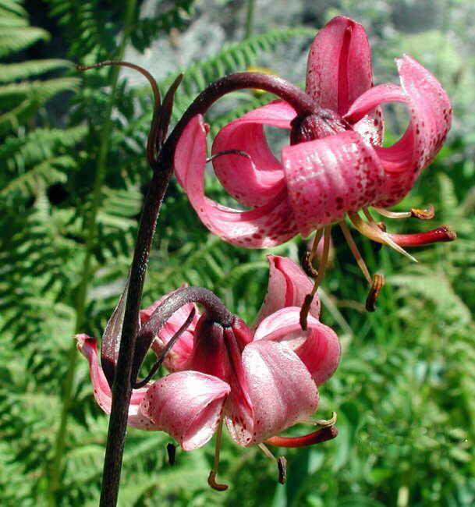
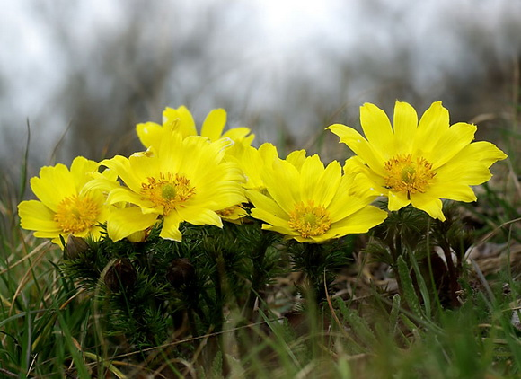
Рослини, що занесені до Червоної книги України.
Запам’ятай!
Якщо зірвати квітку, то вона загине, не залишивши після себе насіння, з якого могло б вирости багато нових рослин.
Розглянь рослини, що занесені до Червоної книги України.
Горицвіт весняний
Лілія лісова
Підручник.
Сторінка
118

Slide 8
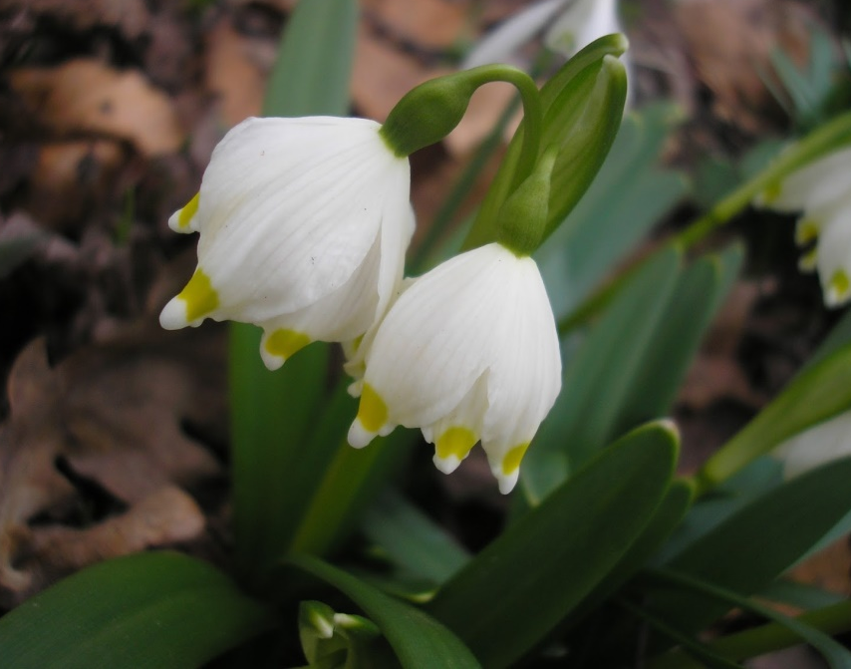
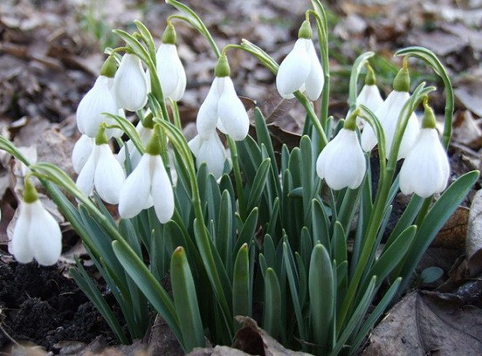
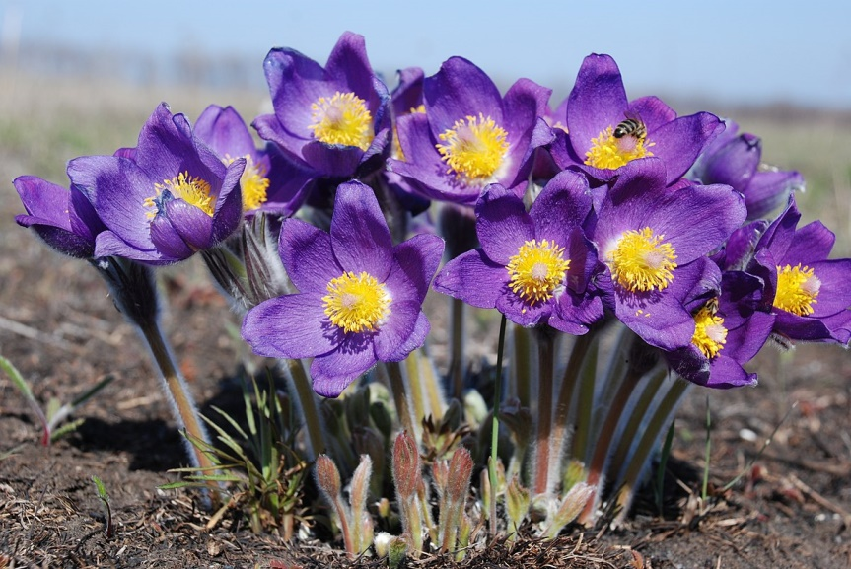
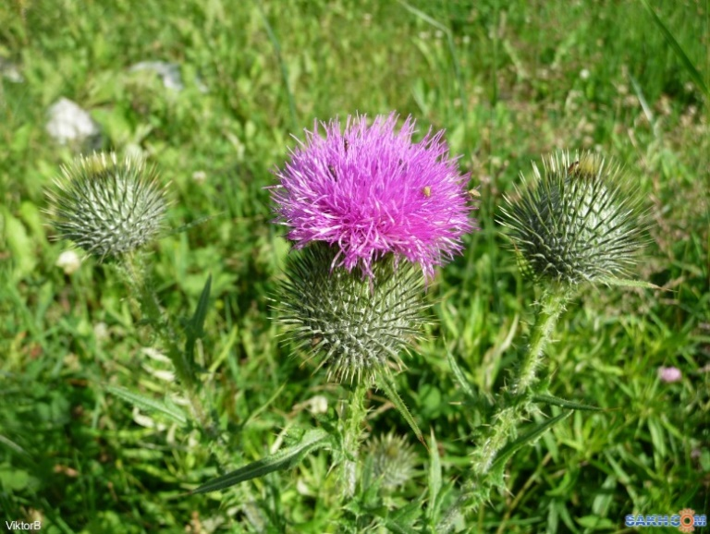
Рослини, що занесені до Червоної книги України.
Білоцвіт весняний
Підсніжник
Будяк пагорбовий
Сон великий

Slide 9
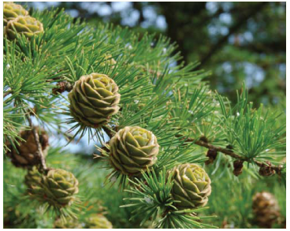
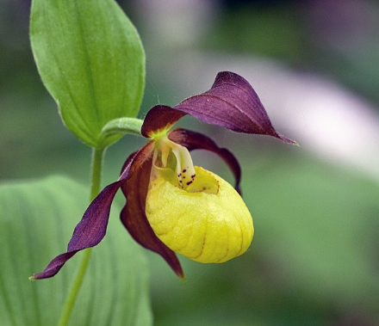
Рослини, що занесені до Червоної книги України.
Зозулині черевички справжні
Модрина польська
Назви рослини з Червоної книги України, які ти запам’ятав/ запам’ятала.

Slide 10
Для роздумів
В Червону книгу ми занесли
Світ неповторний та чудесний,
Що поступово вимирає,
І порятунку в нас благає.
Рослини, діти, бережіть.
Без потреби їх не рвіть.
Хай вони ростуть у лісі, полі, лузі,
Бо всі рослини – ваші друзі!

Slide 11
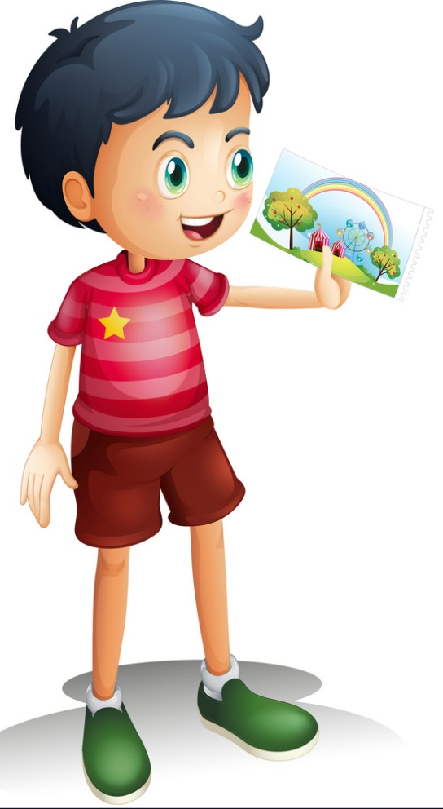
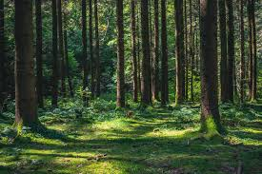
Поясни прислів’я
Багато лісу – не губи,
мало лісу – бережи.
Не бережеш паростки,
не побачиш дерева.

Slide 12
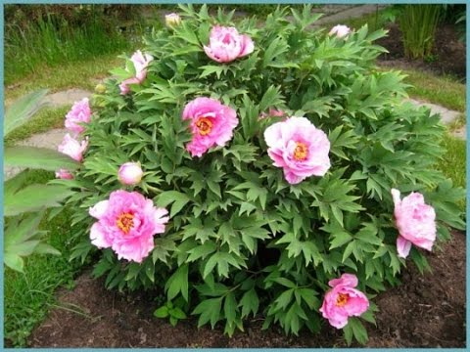
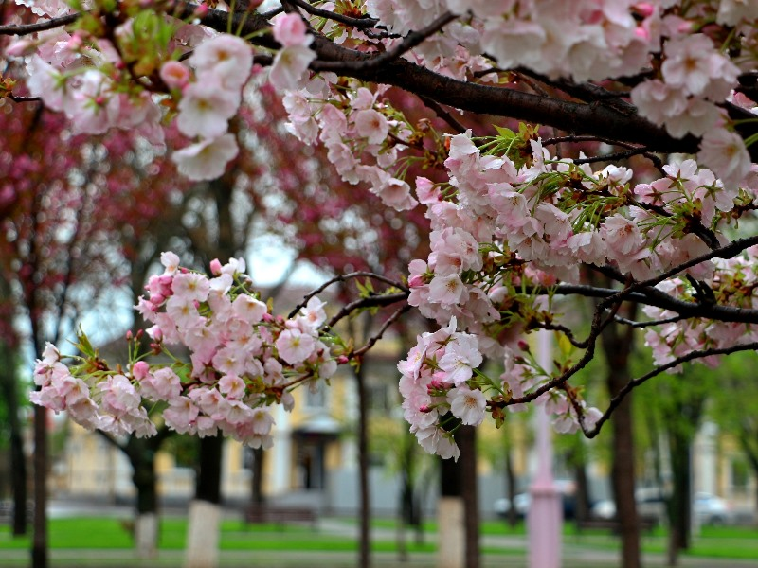
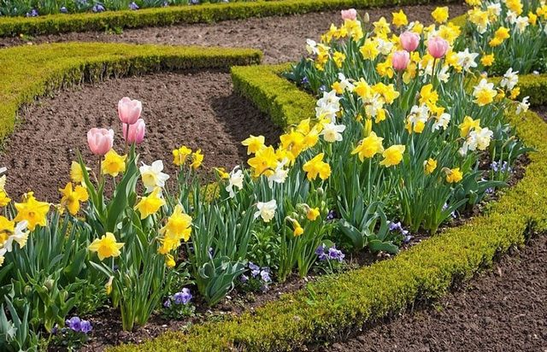
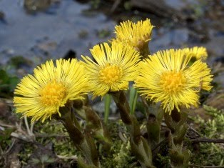
Руханка «Правда – не правда»
Присідай – якщо твердження правильне,
підстрибуй – якщо неправильне.
Якщо зривати весняні квіти, то наступного року вони будуть краще рости
Потрібно оберігати рослини
Весняні рослини – окраса природи
Можна рвати багато квітів

Slide 13
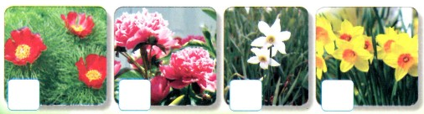
Робота в зошиті
1. Чому, на твою думку, ці рослини занесені до Червоної книги України? Напиши.
Ці дикорослі рослини під загрозою зникнення.
2. Обери і познач, які з цих рослин дикорослі(Д), а які – культурні (К).
Ті з них, що занесені до Червоної книги України, обведи червоним олівцем.
Д
К
Д
К
Сторінка
46

Slide 14
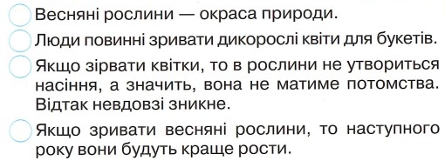
Робота в зошиті
3. Поміркуй над твердженнями. Зафарбуй кружечки з правильними твердженнями в зелений колір, а з неправильними – у червоний.
Сторінка
46-47

Slide 15
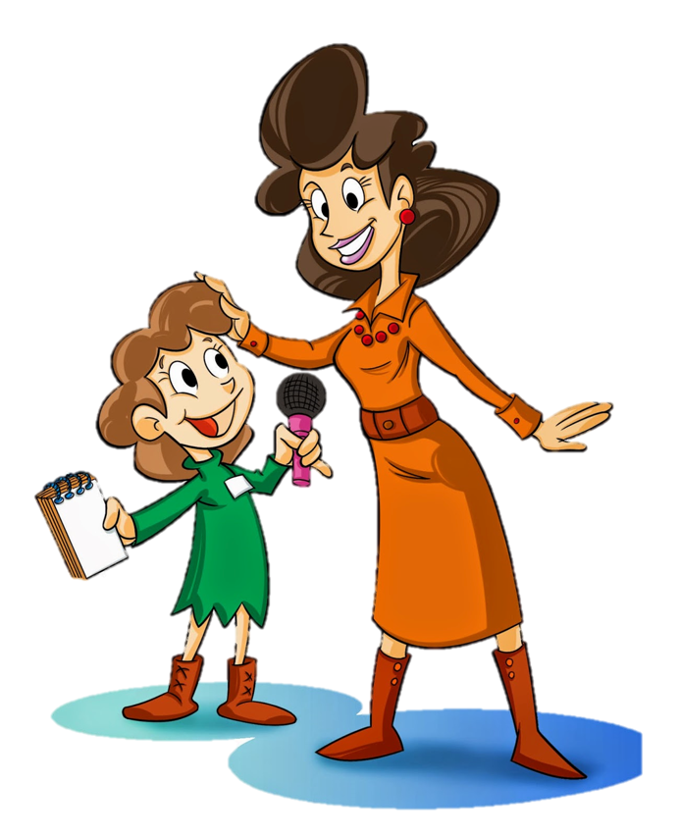
Підсумок. Закінчи речення
Я дізнався…
Мене засмутило…
Я можу зробити для…
Я ніколи…
Я хочу дізнатися…

Slide 16
Рефлексія
Вибери предмет для здобутих знань: ранець, м'ясорубку, кошик
корисні
знання
над цим варто замислитися
це мені потрібно

